Slide 1


Выполнила Комик Елена, ученица 11 класса Ивановской СОШ Баганского района Новосибирской области
Prezentacii.com
Население Северной Америки
Руководитель: учитель географии Кацендорн В.Ю.

Slide 2
План
Новое население Америки
Латинская Америка
География культур современной Америки
Мезоамерика
Хозяйство США
Северная часть США

Slide 3
Хозяйственное развитие Америки
в эпоху колонизации. Новое население Америки
Заселение Америки началось десятки тысяч лет назад переселенцами из северо-восточной Азии. Перейдя «Берингов мост», они стали постепенно осваивать территории от Аляски до Огненной Земли. За 10 тыс. лет до н. э. ими близ Чикаго было основано первое оседлое поселение. Переселенцы занимались рыболовством и охотой. Пришельцы из северо-восточной Азии были монголоидами, но к настоящему времени их внешний облик сильно отличается. За пределами индейских государств жили многочисленные племена, которые по типу хозяйства можно объединить в несколько групп. На большей части территории Северной Америки жили индейцы, занимавшиеся охотой и рыболовством, и лишь на юге, почти до границ государства ацтеков, земледельцы. На обширных пространствах Амазонии жили племена, сильно отставшие в своем развитии. Их главные занятия – рыболовство, охота и собирательство. Амазония – родина каучукового дерева. На степных просторах Патагонии жили индейцы, занимавшиеся примитивной охотой.

Slide 4
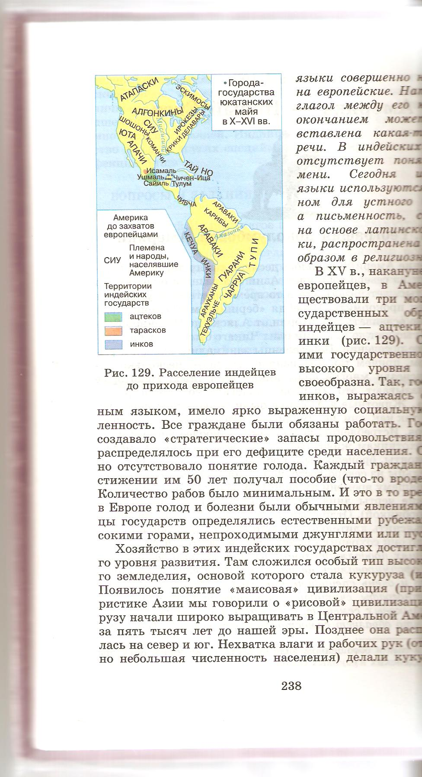
В 15 веке, накануне прихода европейцев, в Америке существовали три мощных государственных образования индейцев – ацтеки, майя и инки (рис. 1).
Крайний юг Америки, ее островную часть населяли огнеземельцы – охотники, рыбаки и собиратели. Уровень их развития был также низким – они не имели даже постоянных жилищ.
Для работы на плантациях из Африки в качестве рабов завезли негров – образовался сложный состав населения.
Рис. 1. Расселение индейцев до прихода европейцев
индейцы
белые
негры
метисы
мулаты
самбо
Север Северной Америки и юг Южной (как районы с более суровыми условиями) имеют преобладающее белое население.
Колонизация – освоение Колонисты - переселенцы

Slide 5




Латинская Америка - родина
плантационного хозяйства и латифундий
Легко доступные места для грабежа драгоценных металлов и камней были исчерпаны. Природные условия давали возможность выращивать многие теплолюбивые культуры. В горных районах, на месте индейских государств, плантационное хозяйство развивать было нельзя из-за природных условий. Плантационное хоз-во стало развиваться на равнинных территориях с немногочисленным населением. Первой массовой плантационной культурой стал сахарный тростник, затем стали выращивать кофе, какао, табак, хлопчатник, натуральный каучук. В Латинской Америке создавались крупнейшие помещичьи хоз-ва, эксплуатирующие подневольный труд - латифундии. В измененном виде они еще сохранились до сих пор в Латинской Америке, поставляя значительную часть плантационных экспортных культур и продукции животноводства.

Slide 6
География культур современной Америки
Название субрегиона
Числ. Населения, млн. чел.
Расовый состав населения
Наиболее распространенные официальные языки
Преобладающие религии
Север
280
242
35
3
190
0,05
Потомки
европейских
переселенцев,
негры
Английский,
французский
Протестантизм,
католицизм
Горный
пояс
Метисы,
индейцы
Испанский,
индейские
Католицизм
Католицизм,
протестантизм
Вест-
Индия
Мулаты,
негры
Английский,
французский
Потомки
выходцев
из Южной
Азии, негры
Индуизм,
ислам,
католизицзм,
протестантизм
"Гвианский
треугольник"
Английский,
голландский
Юго-
Восток
Потомки
европейских
переселенцев
Испанский,
португальский
Католицизм
Традиционные
верования,
протестантизм
Гренландия
Эскимосы
Эскимосский,
датский

Slide 7
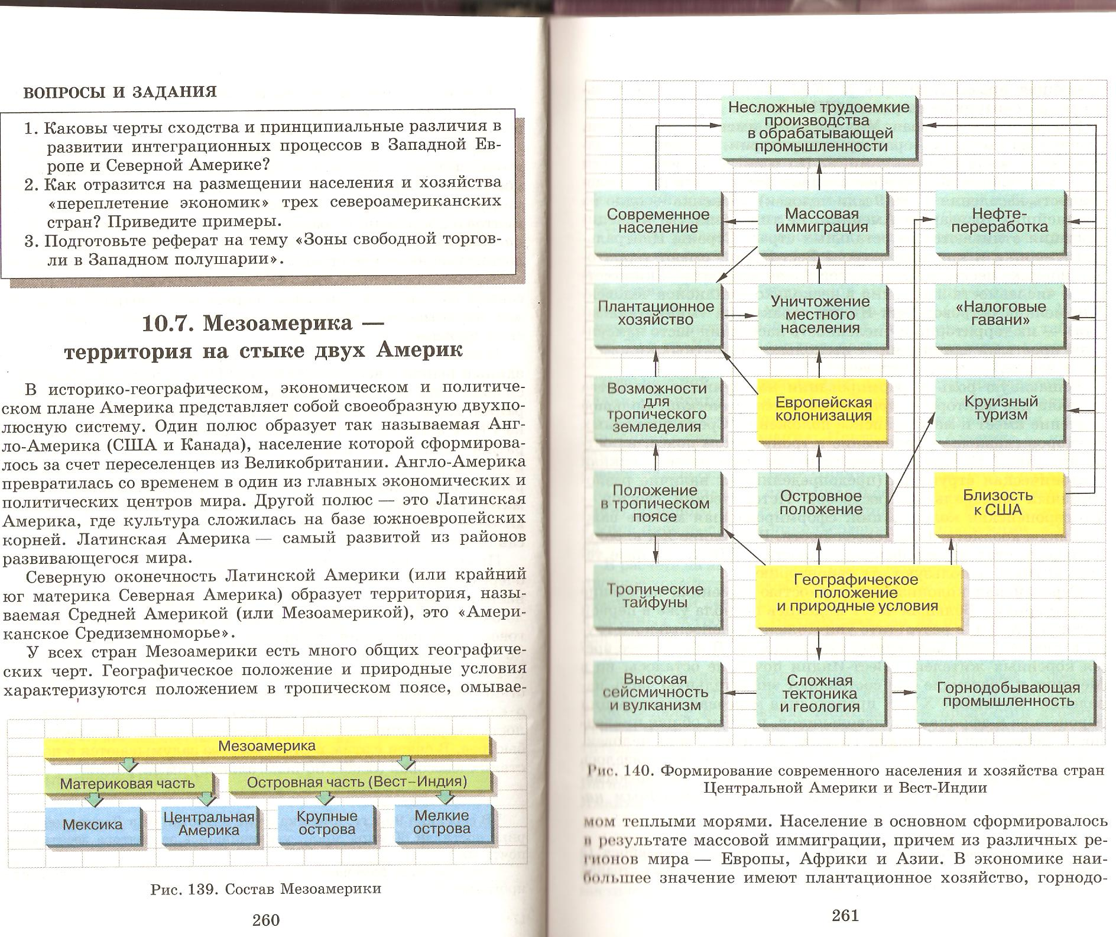

Мезоамерика

Slide 8
Мезоамерика
Состав Мезоамерики
Черты экономики Мезоамерики
«Банановая республика» - отсталая страна, находящаяся в большой зависимости от сильной страны.
«Налоговая гавань» - место, где представляются очень большие льготы для финансовой деятельности.
«Удобные флаги» - страна предоставляет огромные льготы судовладельцам всего мира.
«Транзитная экономика» -посреднические функции в туризме, транспорте, финансах.

Slide 9
Хозяйство США
1 Одна из крупнейших по территории и населению стран мира.
2. Очень развита горнодобывающая промышленность.
3. Разнообразное сельхозпроизводство.
4. Очень мощная индустриальная держава . Развиты: машиностроение (автомобилестроение, авиаракетно-космический комплекс, электронное производство); химическая промышленность; чёрная и цветная металлургия.
Хорошо развита транспортная сеть.
Очень разнообразная и мощная непроизводственная деятельность в сфере услуг.

Slide 10
Северная часть США
Север США имеет крупнейшие размеры хозяйства и самый высокий уровень экономического развития. Именно в северной части первоначально очень быстро развивалась экономика, бурное развитие мануфактуры.
Мировое значение приобрело судостроение, рыболовство, китобойный и пушной промыслы. Фермеры производили зерно и овощи, разводили молочный скот. Т.к. в Северной части «жизнь кипела» именно сюда начали стекаться людские потоки. А люди – это новая сила и рабочие руки.

Slide 11
Литература:
А.П. Кузнецов. География.
Население и хозяйство мира. 10 класс.
Дрофа. Москва. 2005 год.
В.П. Максаковский. Экономическая и социальная география мира. 10 класс.
Москва. Просвещение. 2007 год.

Slide 12
Благодарю
за
внимание

